Slide 1
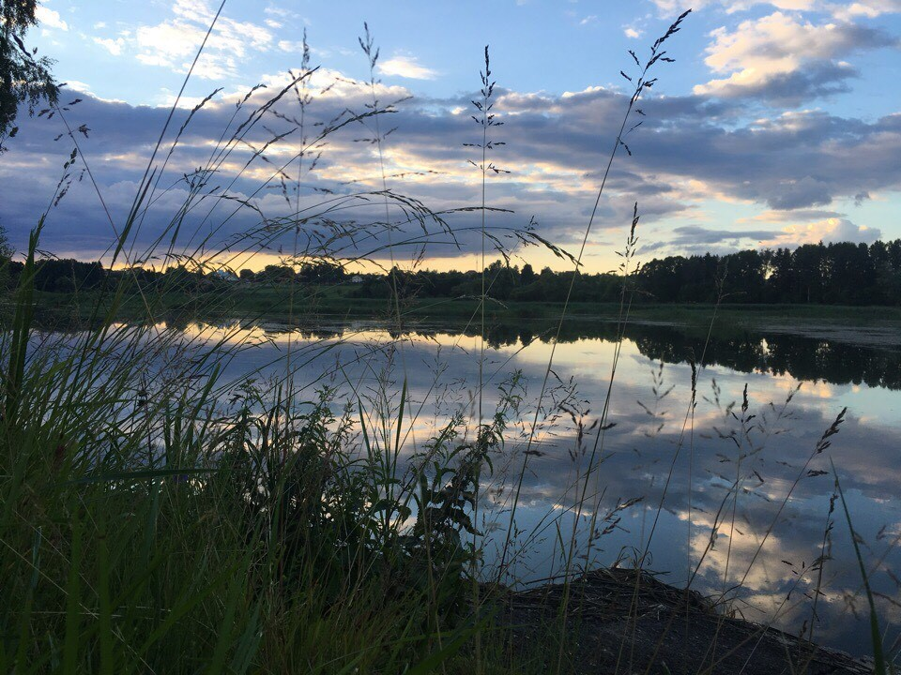
УОК «Лесное озеро»
Выезд студентов
2-9 июля 2018 г.

Slide 2
О ПОЕЗДКЕ
В рамках ежегодной оздоровительной кампании для студентов льготных категорий со 2 по 9 июля 2018 г. состоялся выезд обучающихся в УОК «Лесное озеро». В поездке приняли участие 19 студентов с 8 факультетов.
Подобные поездки организуются уже 3-й год подряд. Участие в них могут принять студенты, получающие социальную стипендию или оказавшиеся в сложной жизненной ситуации (по представлению деканата).​

Slide 3
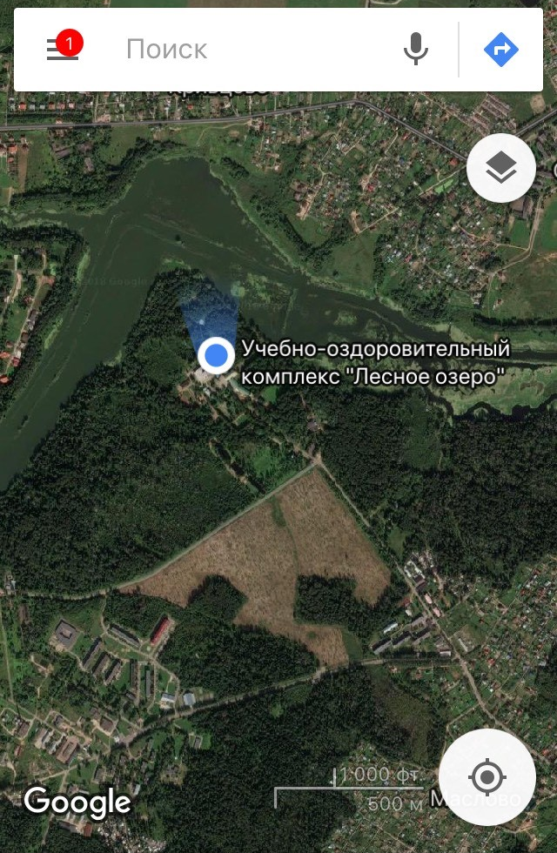
ОТЗЫВ
Комплекс расположен в живописном месте, в экологически чистой лесопарковой зоне. Территория ухожена, имеются оборудованные места для развлечений. На территории комплекса есть: горки, качели для детей, пруд, каток.
Восхищения заслуживает оборудованное место для пикника и шашлыков, где все предусмотрено для отдыха (есть стол, скамейки, навес от дождя, мангалы, коптильни для рыбы, можно приготовить рыбу горячего и холодного копчения, если разбираетесь)!!! Все чисто, аккуратно и радует глаз. Несомненным достоинством данного комплекса является небольшое количество отдыхающих.
Если Вы желаете покоя, тишины, уединенной обстановки, а также получить возможность насладиться великолепием русской природы, не уезжая далеко от столицы, «Лесное Озеро» подходящее место для этого.
Номера в комплексе различной категории (есть отремонтированные в правом крыле, также есть те, которые еще не ремонтировались. Номера маленькие (те, куда нас поселили), но чистые, есть вся необходимая мебель. В номере есть: телевизор, холодильник, посуда.
На территории комплекса при желании можно пройти лечебные процедуры, цены минимальны, есть сауна, массаж, гидропроцедуры.
Питание хорошее, вкусное, разнообразное. В столовой чисто, персонал приветливый, вежливый. Голодным не останешься)
Выражаю благодарность отделу социальной работы Финансового университета за предоставленную возможность получить путевку в УОК «Лесное Озеро». Буду рекомендовать своим коллегам, преподавателям и сотрудникам факультета государственного управления и финансового контроля отдыхать в данном месте, спасибо!!!
Евгений Шленков
ГУиФК, 2 курс
www.yourwebsite.com

Slide 4
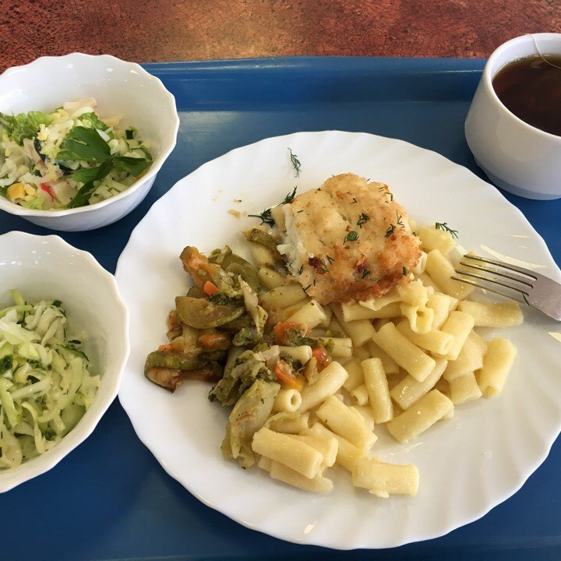
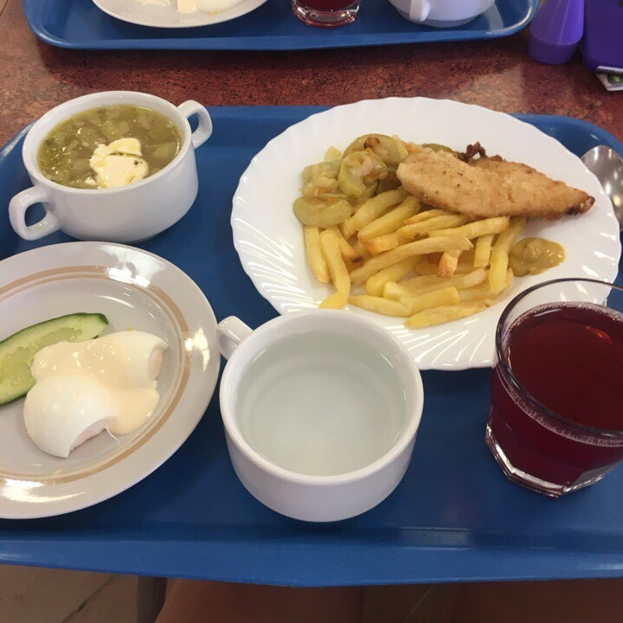
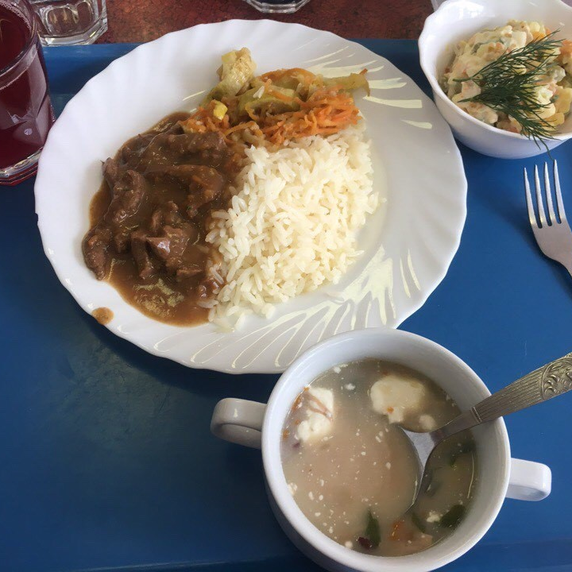
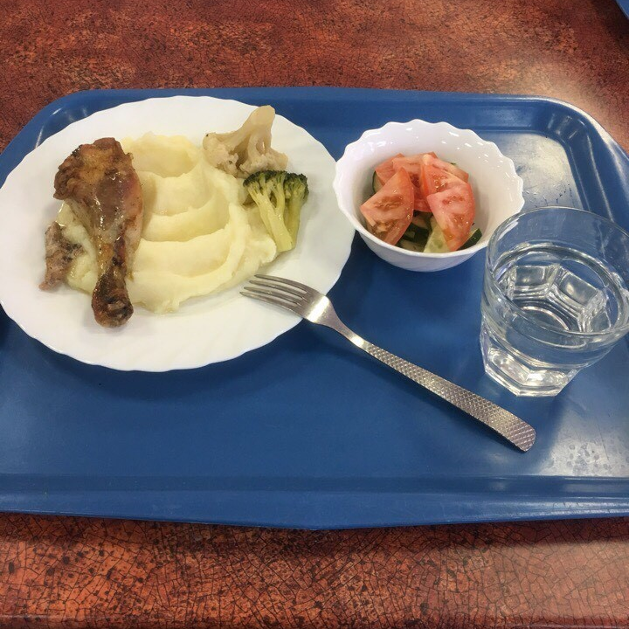
ОТЗЫВ
Мне все очень понравилось, благодарю ректора за путевку и я была бы рада поехать ещё. Я занималась спортом, посещала процедуры, в свободное время занималась научной деятельностью. Чтобы я хотела улучшить: чтобы кормили в меньшем объёме, я не могла так много съесть; чтобы в номерах тщательно мыли окна, полировали мебель и пылесосили ковры.
Татьяна Савченко
ФСП, 2 курс

Slide 5
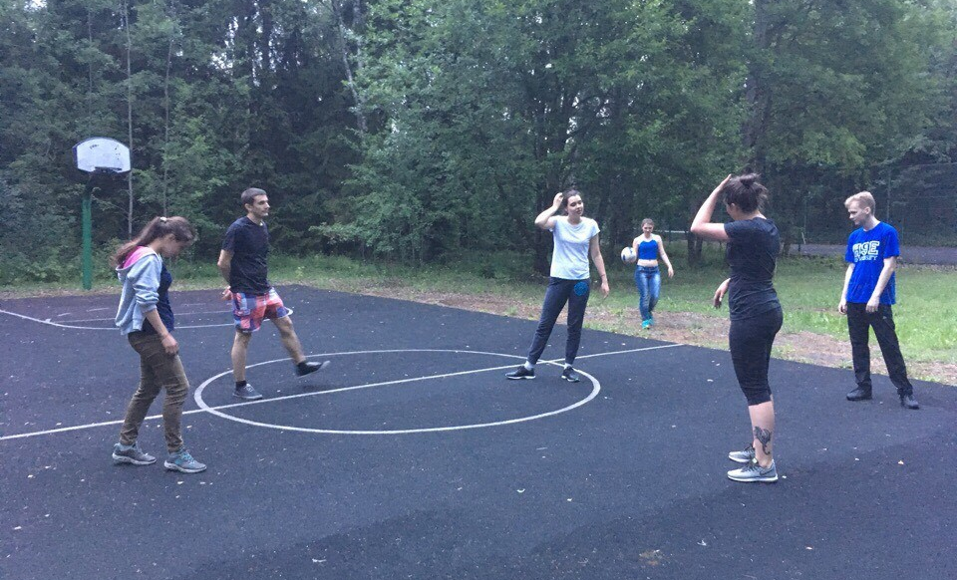
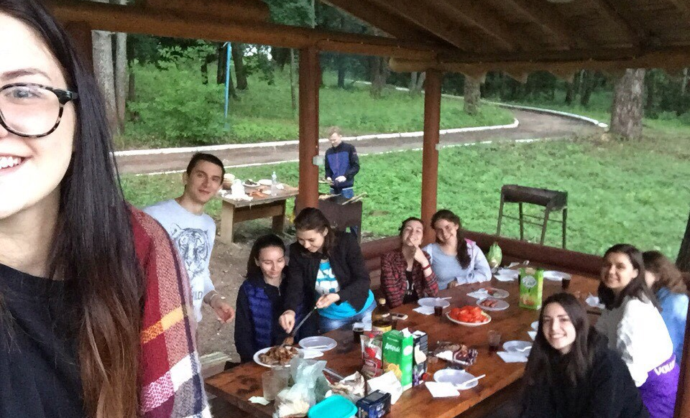
ОТЗЫВ
Михаил Абдурахманович, хочу выразить благодарность за то, что Вы выделили мне и другим студентам путёвку в Лесное Озеро. Из поехавших четырнадцати студентов я знала только двоих, и то только по именам. Однако это нисколько не помешало нашему общению, так как в первый же день мы со всеми познакомились. Нас сплотили шашлыки, которые мы устроили вечером в беседке, недалеко от Истринского водохранилища. Мы обрадовались, когда увидели мангалы и шампуры, поэтому нам пришлось думать только о продуктах. Благо, магазин «Пятёрочка» находится в десяти минутах ходьбы от нашего комплекса.
Я не заметила, как пролетела неделя. Поначалу мы думали, что нам будет скучно, тем более по прогнозу обещали всё время дожди. В первые же дни мы освоили пинг-понг и бильярд. Инвентарь был бесплатным и играли мы по несколько раз в день. […] Когда погода улучшалась, мы играли на улице в волейбол, баскетбол и бадминтон. Спортивная площадка оборудована всем необходимым: сетки, кольца, разметка. Да и покрытие было просто великолепное, как на профессиональных площадках: не асфальт, а мягкий, но прочный материал.
Некоторые девочки загорали на пляже. Можно было взять бесплатно лежак. […]
Что касается еды, то кормили на убой. Все блюда были вкусными и сытными. Правда, в гарнире было очень много подсолнечного масла. Но все лишние калории можно было «растрясти» в тренажерном зале или в бассейне. Один раз в день мы могли ходить туда бесплатно. Выделенного часа нам вполне хватало. Дважды плавать было бы лишним, тем более что день и так был расписан. […] Забыла сказать о самом важном: в корпусе есть бесплатный вай-фай!
В общем, неделя пролетела просто незаметно! Михаил Абдурахманович, большое спасибо за путёвку! Я отдохнула, завела новые знакомства и просто здорово провела время в Лесном Озере. Так не хотелось уезжать из этого чудесного места! Я буду очень рада, если в следующем году Вы мне тоже выделите путёвку в Лесное Озеро.
Нина Белогорцева
МЭО, 2 курс

Slide 6
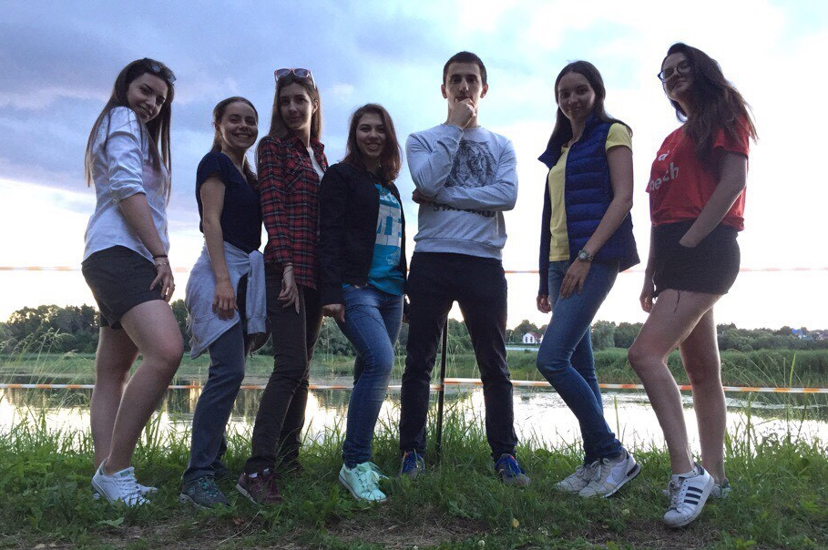
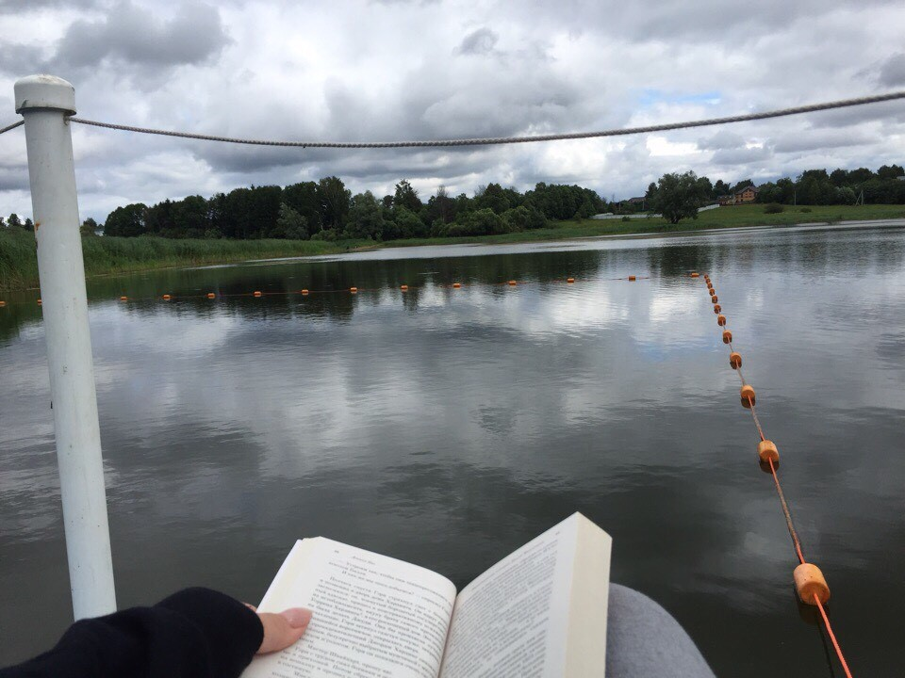
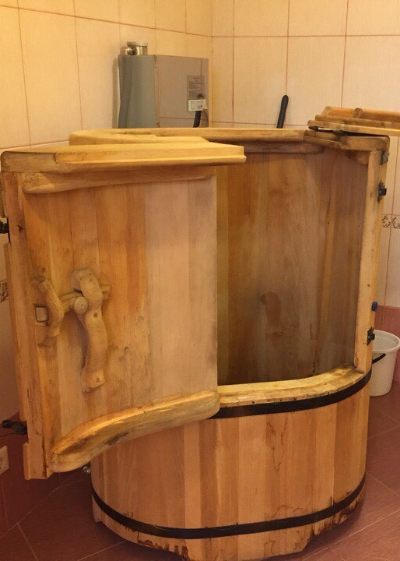
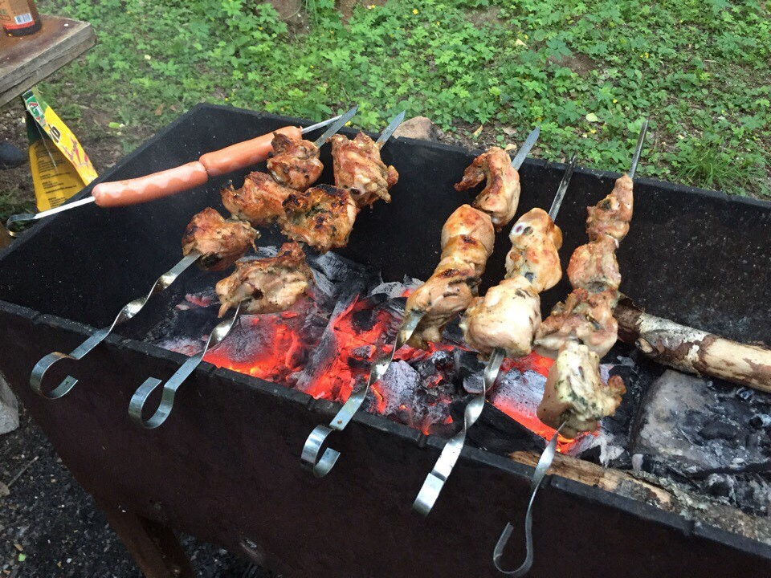
ОТЗЫВ
Спасибо, Михаил Абдурахманович, за возможность провести неделю на природе, вдали от шумных дорог, пыли, московских пробок и огромных скоплений людей! Я в Лесном Озере была впервые и, честно сказать, очень приятно удивлена! Все для активного (и не очень активного) отдыха есть, только бери и пользуйся. Мне повезло оказаться в приятной компании очень активных молодых людей, которые, связав свои идеи в один большой узелок, прожили вместе эту маленькую жизнь в ЛО. Мы воспользовались всеми возможными услугами: катались на велосипедах, играли в волейбол, баскетбол, бадминтон, настольный теннис, американский пул, ходили каждый день в бассейн и тренажёрный зал, делали массажи и парились в кедровой бочке.
В общем эта была нужная неделя расслабления после 6 экзаменов.
Из минусов могу отметить только один (субъективный) пункт: очень жирная еда, абсолютно все делается на огромном количестве масла, что для моего желудка было сложным испытанием.
Однако магазин, находящийся в 10-ти минутах ходьбы легко исправил этот недочёт, что сделало отдых комфортным и вкусным. Спасибо!
Кристина Карачёр
ГУиФК, 2 курс

Slide 7
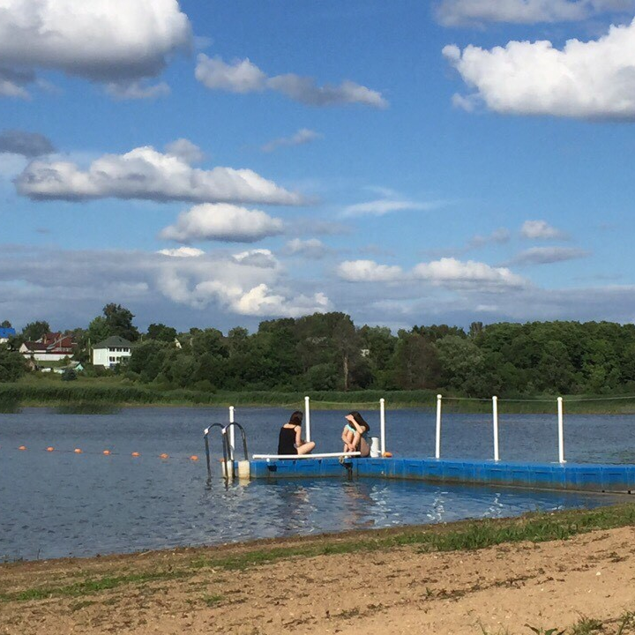
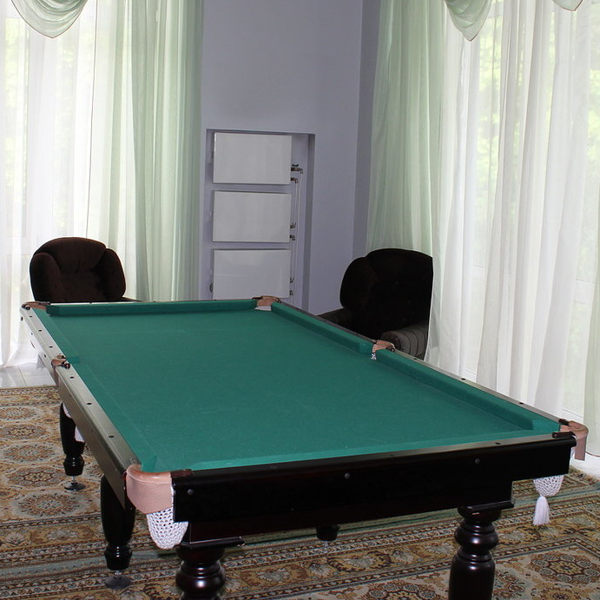
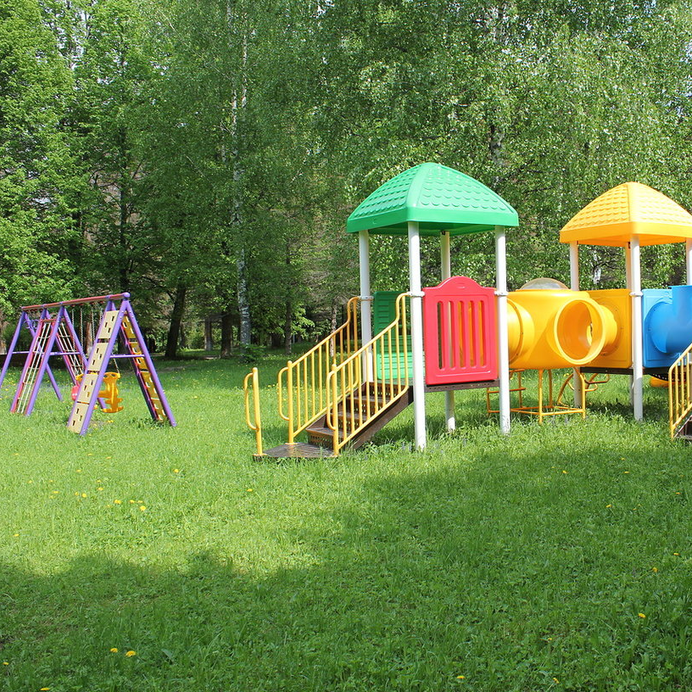
ОТЗЫВ
Огромное спасибо организаторам за прекрасную возможность отдохнуть в Лесном Озере!
После всех трудностей сессии атмосфера этого места оказала большое целительное действие благодаря природе, воздуху и комфорту. В Лесном есть все, что нужно, для поддержания физической формы: бассейн, спортзал, велосипеды, массаж, вкусная еда в столовой и различные процедуры. Здесь также созданы отличные условия для отдыха: оборудованные беседки, лавочки-качели, в которых можно читать даже во время дождя (они с козырьком), несколько спортивных площадок для баскетбола, волейбола, тенниса, есть детская площадка. Можно поиграть в бадминтон, настольный теннис, бильярд. Мы с ребятами каждый вечер проводили за игрой в бильярд и очень сблизились, а персонал вежливо терпел наши несдержанные восторги во время игр и просмотра футбольного матча.
У администраторов, я узнала, что здание было построено в 50-ых годах и в этих стенах отдыхало много интересных людей, поэтому меня весьма расстроило, что "старое" левое крыло собираются приводить в современный вид. На мой взгляд, этот первозданный полусоветский облик той половины здания, где мы жили неделю, придаёт особую прелесть этому месту.
Я счастлива, что побывала в Лесном Озере именно сейчас.
Спасибо Михаилу Абдурахмановичу и Финансовому университету!
Екатерина Сергеева
ФФР, 2 курс
www.yourwebsite.com

Slide 8





СПАСИБО ЗА ВНИМАНИЕ
Финансовый
университет,
июль 2018 г.

